Slide 1
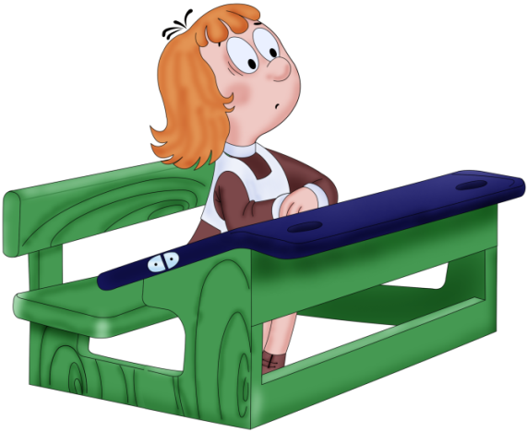
Ручной труд в специальной (коррекционной) школе VIII вида .
ГБОУ «Климовская школа-интернат»
Ворожеева В.Н.

Slide 2
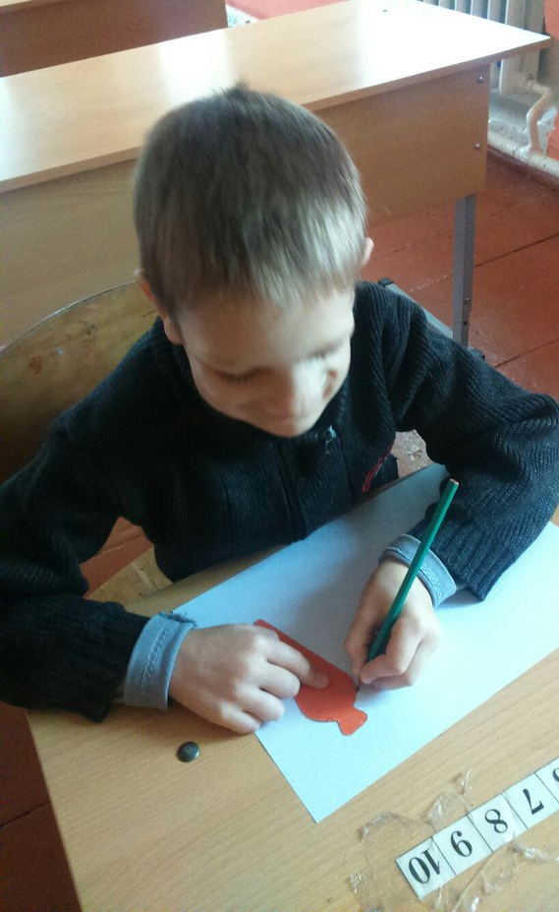
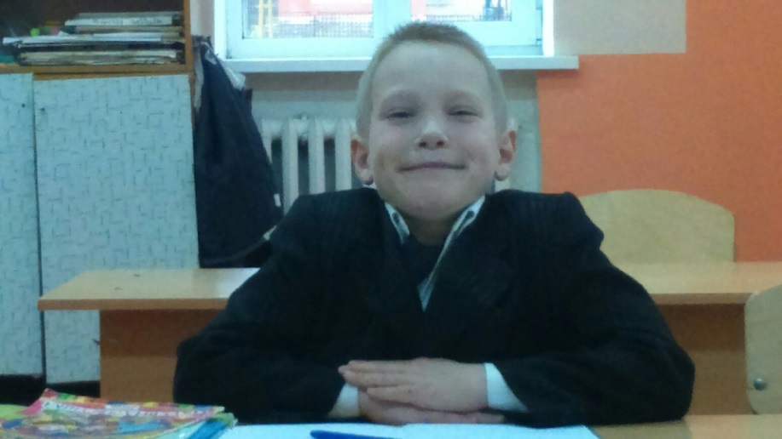
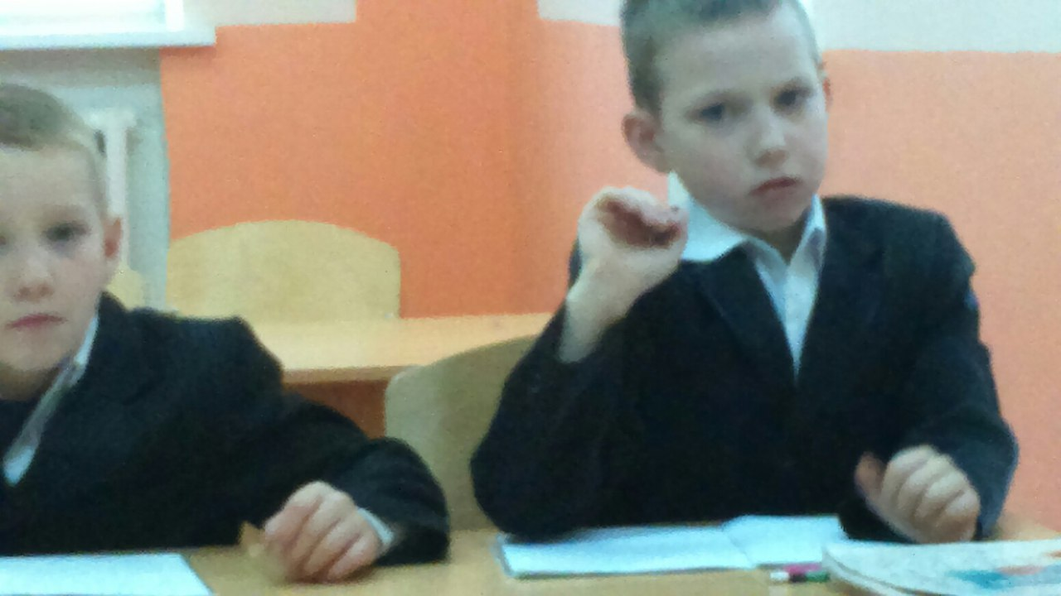
Ручной труд
Основная цель изучения данного предмета заключается во всестороннем развитии личности обучающегося младшего возраста с интеллектуальными нарушениями в процессе формирования трудовой культуры и подготовки его к последующему профильному обучению в старших классах. Его изучение способствует развитию созидательных возможностей личности, творческих способностей, формированию мотивации успеха и достижений на основе предметно-преобразующей деятельности

Slide 3




Задачи изучения предмета:
― формирование представлений о материальной культуре как продукте творческой предметно-преобразующей деятельности человека.
― формирование представлений о гармоничном единстве природного и рукотворного мира и о месте в нём человека.
― расширение культурного кругозора, обогащение знаний о культурно-исторических традициях в мире вещей.
― расширение знаний о материалах и их свойствах, технологиях использования.
― формирование практических умений и навыков использования различных материалов в предметнопреобразующей деятельности.
― формирование интереса к разнообразным видам труда

Slide 4
Коррекция интеллектуальных и физических недостатков
коррекция познавательной деятельности учащихся путем систематического и целенаправленного воспитания и совершенствования у них правильного восприятия формы, строения, величины, цвета предметов, их положения в пространстве, умения находить в трудовом объекте существенные признаки, устанавливать сходство и различие между предметами;
― развитие аналитико-синтетической деятельности, деятельности сравнения, обобщения; совершенствование умения ориентироваться в задании, планировании работы, последовательном изготовлении изделия;
― коррекция познавательной деятельности учащихся путем систематического и целенаправленного воспитания и совершенствования у них правильного восприятия формы, строения, величины, цвета предметов, их положения в пространстве, умения находить в трудовом объекте существенные признаки, устанавливать сходство и различие между предметами;
― развитие аналитико-синтетической деятельности, деятельности сравнения, обобщения; совершенствование умения ориентироваться в задании, планировании работы, последовательном изготовлении изделия;
― коррекция ручной моторики; улучшение зрительно-двигательной координации путем использования вариативных и многократно повторяющихся действий с применением разнообразного трудового материала.

Slide 5
Личностные результаты освоения учебного предмета «Ручной труд»
осознание себя как гражданина России; формирование чувства гордости за свою Родину;
воспитание уважительного отношения к иному мнению, истории и культуре других народов;
сформированность адекватных представлений о собственных возможностях, о насущно необходимом жизнеобеспечении;
овладение начальными навыками адаптации в динамично изменяющемся и развивающемся мире;
овладение социально-бытовыми навыками, используемыми в повседневной жизни;
владение навыками коммуникации и принятыми нормами социального взаимодействия;
способность к осмыслению социального окружения, своего места в нем, принятие соответствующих возрасту ценностей и социальных ролей;
принятие и освоение социальной роли обучающегося, проявление социально значимых мотивов учебной деятельности;
сформированность навыков сотрудничества с взрослыми и сверстниками в разных социальных ситуациях; - воспитание эстетических потребностей, ценностей и чувств;
развитие этических чувств, проявление доброжелательности, эмоционально-нравственной отзывчивости и взаимопомощи, проявление сопереживания к чувствам других людей;
сформированность установки на безопасный, здоровый образ жизни, наличие мотивации к творческому труду, работе на результат, бережному отношению к материальным и духовным ценностям; - проявление готовности к самостоятельной жизни.

Slide 6
Предметные результаты
Минимальный уровень: | Достаточный уровень:
-знание правил организации рабочего места и умение самостоятельно его организовать в зависимости от характера - выполняемой работы, (рационально располагать инструменты, материалы и приспособления на рабочем столе, сохранять порядок на рабочем месте); -знание видов трудовых работ; -знание названий и некоторых свойств поделочных материалов, используемых на уроках ручного труда; знание и соблюдение правил их хранения, санитарно-гигиенических требований при работе с ними; -знание названий инструментов, необходимых на уроках ручного труда, их устройства, правил техники безопасной работы с колющими и режущими инструментами; -знание приемов работы (разметки деталей, выделения детали из заготовки, формообразования, соединения деталей, отделки изделия), используемые на уроках ручного труда; -анализ объекта, подлежащего изготовлению, выделение и называние его признаков и свойств; определение способов соединения деталей; -пользование доступными технологическими (инструкционными) картами; -составление стандартного плана работы по пунктам; -владение некоторыми технологическими приемами ручной обработки материалов; -использование в работе доступных материалов (глиной и пластилином; природными материалами; -бумагой и картоном; нитками и тканью; проволокой и металлом; -древесиной; конструировать из металлоконструктора); -выполнение несложного ремонта одежды | -знание правил рациональной организации труда, включающих упорядоченность действий и самодисциплину; -знание об исторической, культурной и эстетической ценности вещей; -знание видов художественных ремесел; -нахождение необходимой информации в материалах учебника, рабочей тетради; -знание и использование правил безопасной работы с режущими и колющими инструментами, соблюдение санитарногигиенических требований при выполнении трудовых работ; -осознанный подбор материалов по их физическим, декоративно-художественным и конструктивным свойствам; -отбор оптимальных и доступных технологических приемов ручной обработки в зависимости от свойств материалов и поставленных целей; экономное расходование материалов; -использование в работе с разнообразной наглядности: составление плана работы над изделием с опорой на предметнооперационные и графические планы, распознавание простейших технических рисунков, схем, чертежей, их чтение и выполнение действий в соответствии с ними в процессе изготовления изделия; -осуществление текущего самоконтроля выполняемых практических действий и корректировка хода практической работы; -оценка своих изделий (красиво, некрасиво, аккуратно, похоже на образец); -установление причинно-следственных связей между выполняемыми действиями и их результатами; -выполнение общественных поручений по уборке класса/мастерской после уроков трудового обучения.

Slide 7
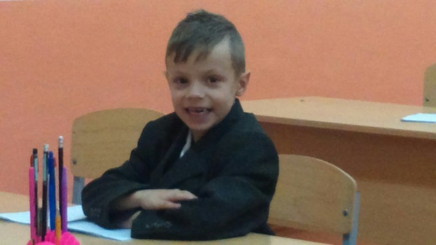
Второй год реализуется программа формирования базовых учебных действий (БУД) обучающихся с интеллектуальными нарушениями
Основная цель реализации программы БУД состоит в формировании школьника с умственной отсталостью как субъекта учебной деятельности, которая обеспечивает одно из направлений его подготовки к самостоятельной жизни в обществе и овладения доступными видами профильного труда.

Slide 8
Состав базовых учебных действий
1. Личностные учебные действия обеспечивают готовность ребенка к принятию новой роли ученика, понимание им на доступном уровне ролевых функций и включение в процесс обучения на основе интереса к его содержанию и организации.
2. Коммуникативные учебные действия обеспечивают способность вступать в коммуникацию со взрослыми и сверстниками в процессе обучения.
3. Регулятивные учебные действия обеспечивают успешную работу на любом уроке и любом этапе обучения. Благодаря им создаются условия для формирования и реализации начальных логических операций.
4. Познавательные учебные действия представлены комплексом начальных логических операций, которые необходимы для усвоения и использования знаний и умений в различных условиях, составляют основу для дальнейшего формирования логического мышления школьников.
Умение использовать все группы действий в различных образовательных ситуациях является показателем их сформированности. С учетом возрастных особенностей обучающихся с умственной отсталостью базовые учебные действия
рассматриваются на различных этапах обучения.

Slide 9
Общие трудовые умения
ставить задачу
отбирать необходимые материалы
отбирать средства для её реализации
планировать ход работы
контролировать действия
оценивать результаты

Slide 10
Программой предусмотрены несколько видов труда
работа с глиной и пластилином
работа с природными материалами
работа с бумагой и картоном
работа с текстильными материалами
работа с проволокой и металлоконструктором

Slide 11
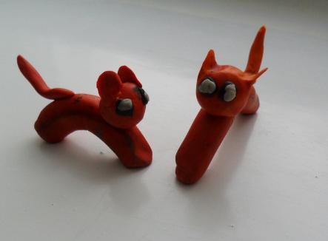
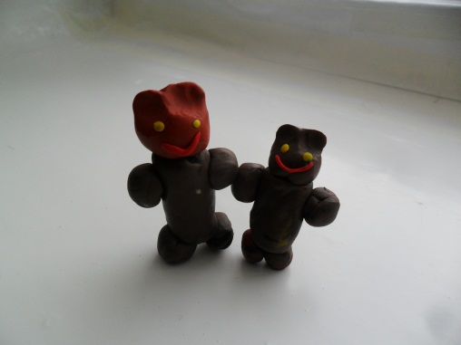
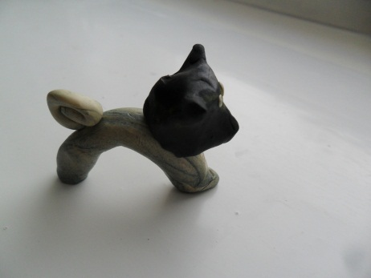
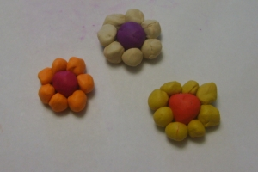
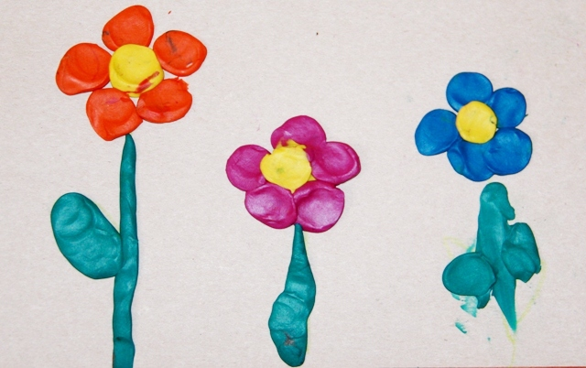
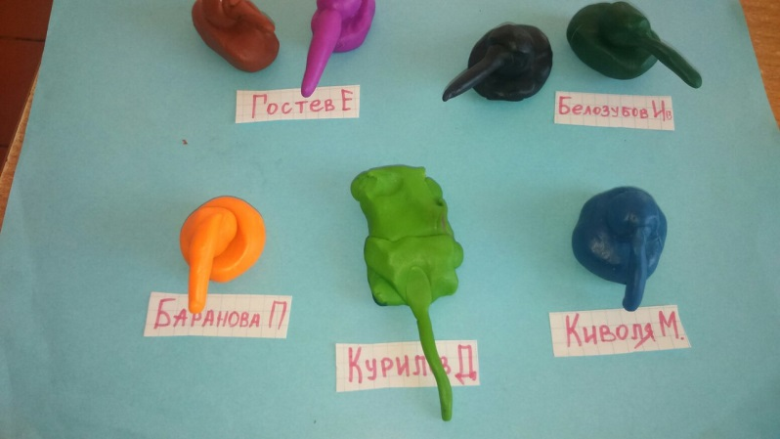
Работа с пластилином
При работе с глиной и пластилином программа предлагает лепку предметов различных геометрических форм по образцу - мячей, овощей и фруктов, кубиков, брусков, автобуса, грузовика, посуды, стилизованных фигур птиц и животных - утенка, цыпленка, кошки, белки, деталей макетов и свободных композиций по сюжетам сказок «Репка», «Колобок», «Маша и медведь» и др.

Slide 12
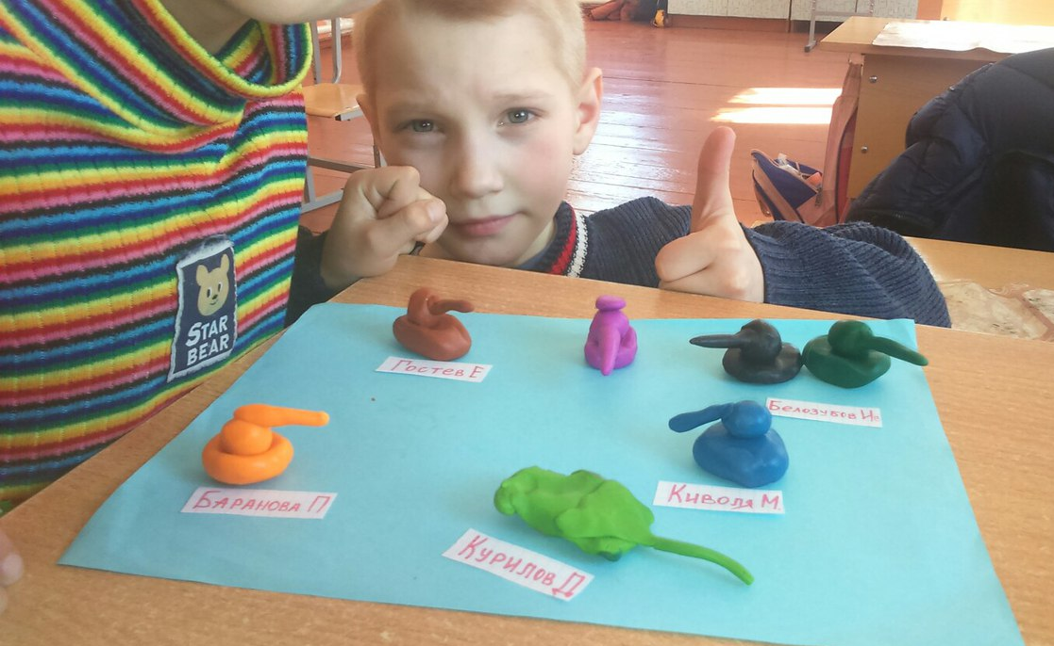
Работа с пластилином
При работе с глиной и пластилином программа предлагает лепку предметов различных геометрических форм по образцу - мячей, овощей и фруктов, кубиков, брусков, автобуса, грузовика, посуды, стилизованных фигур птиц и животных - утенка, цыпленка, кошки, белки, деталей макетов и свободных композиций по сюжетам сказок «Репка», «Колобок», «Маша и медведь» и др.

Slide 13
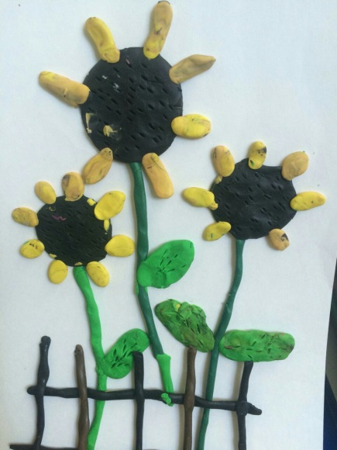
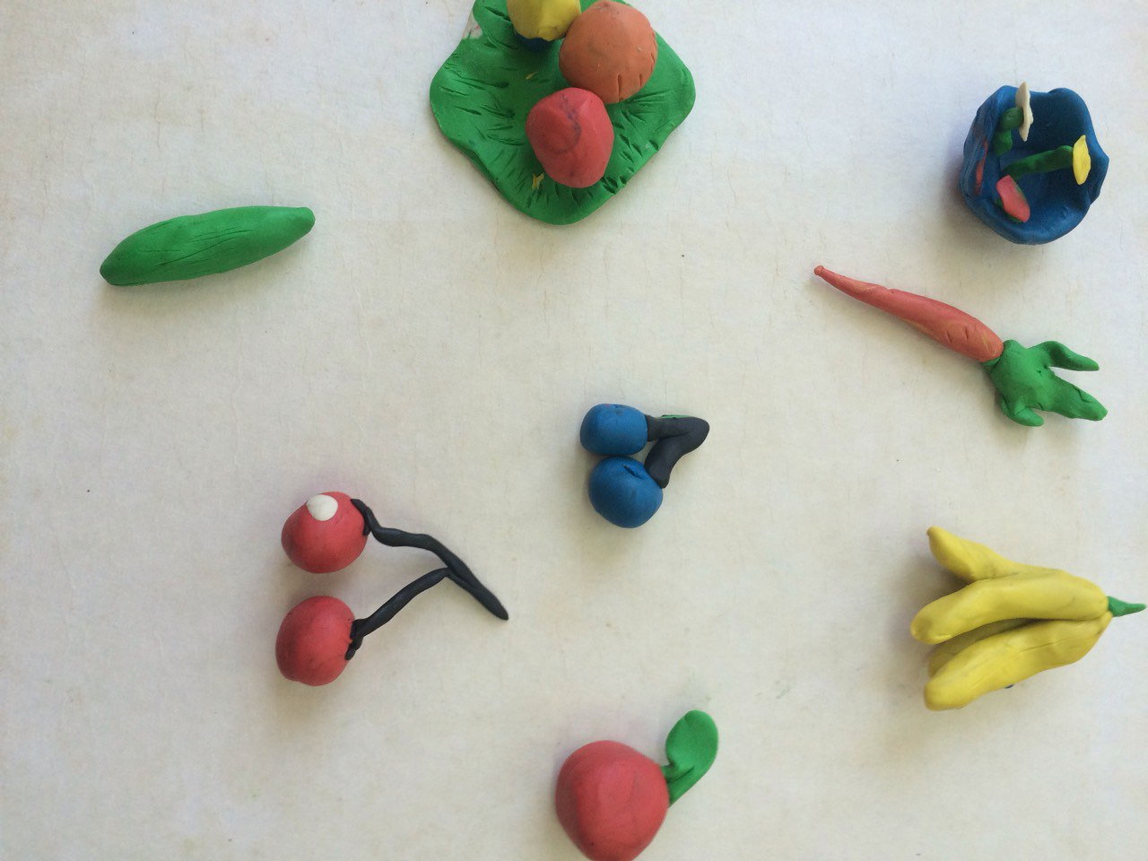
Работа с пластилином

Slide 14
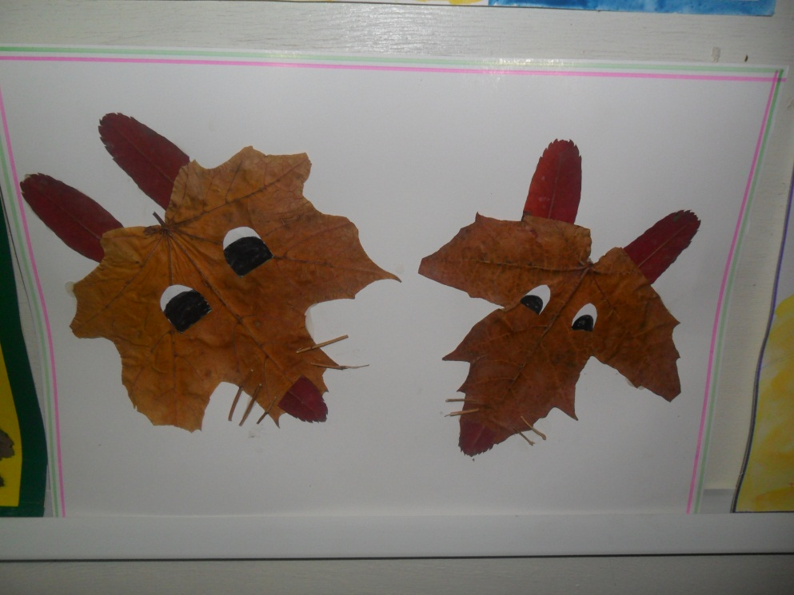
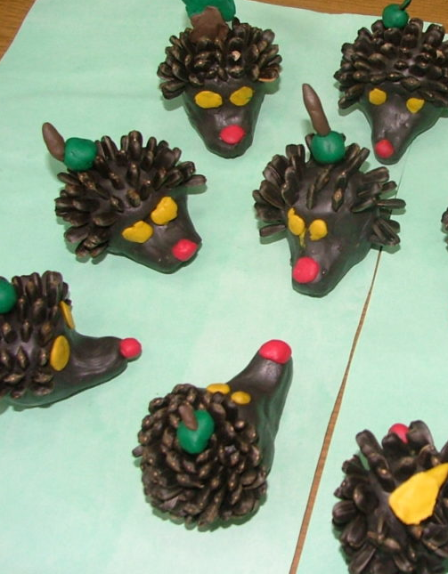
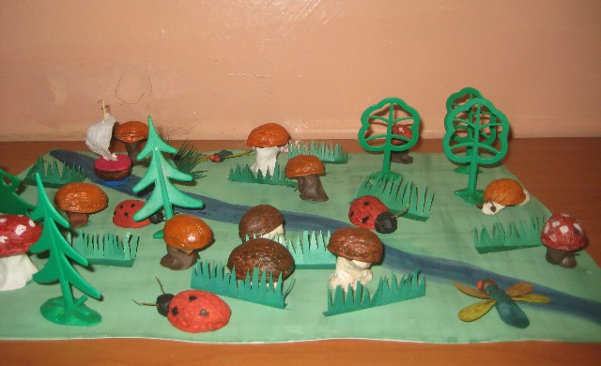
Работа с природным материалом
Обучающиеся овладевают техническими сведениями о свойствах природных материалов, правилах сбора и хранения природного материала, об инструментах, применяемых при работе и т.д. Работая с природными материалами, обучающиеся учатся приемам соединения отдельных деталей с помощью пластилина, клея, палочек, соблюдения пропорций изделия и др.

Slide 15
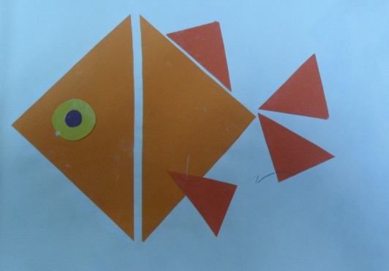
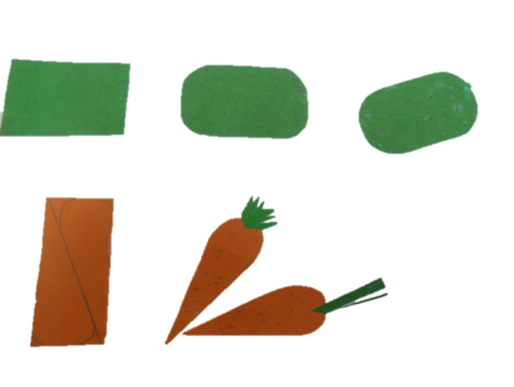
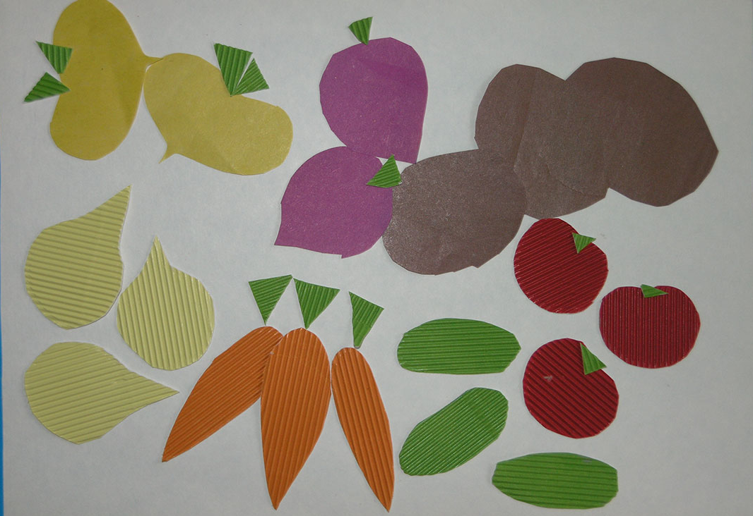
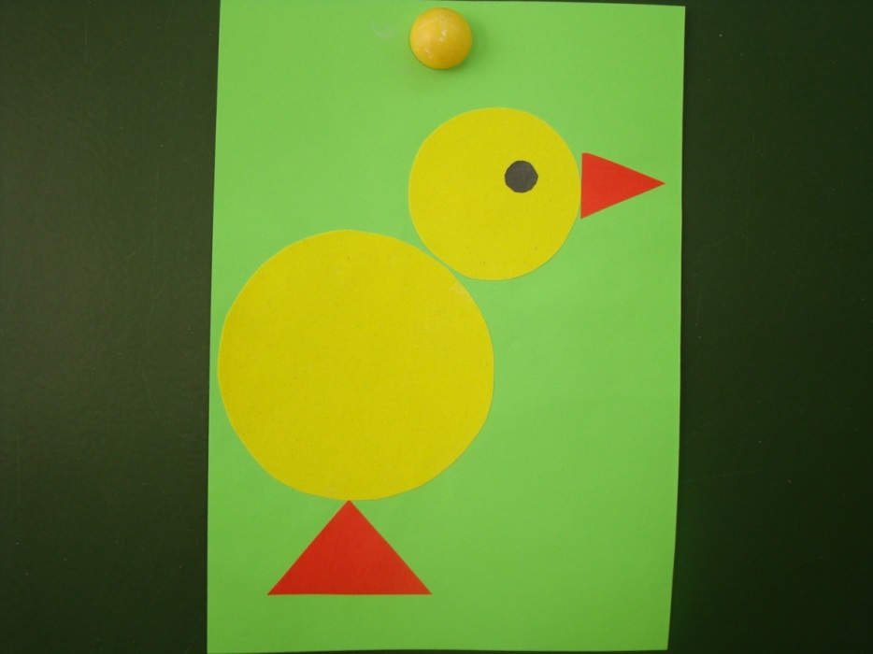
Работа с бумагой и картоном
На данном этапе деятельность учащихся тесно связана с содержанием предмета «Окружающий мир» Программа предусматривает использование математических знаний: это работа с именованными числами, и выполнение вычислений, расчётов при работе с геометрическими фигурами. Данный вид работы является одним из трудных видов деятельности для учащихся коррекционной школы VIII вида.

Slide 16
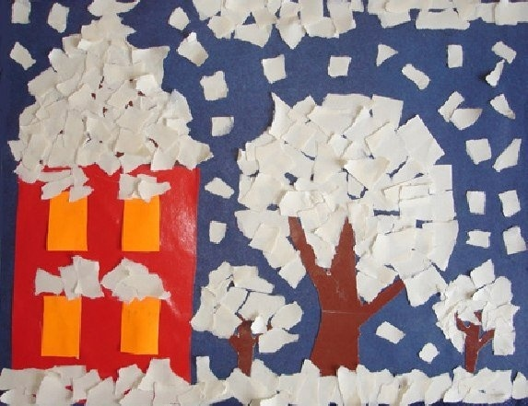
Работа с бумагой и картоном
Коллективная работа

Slide 17
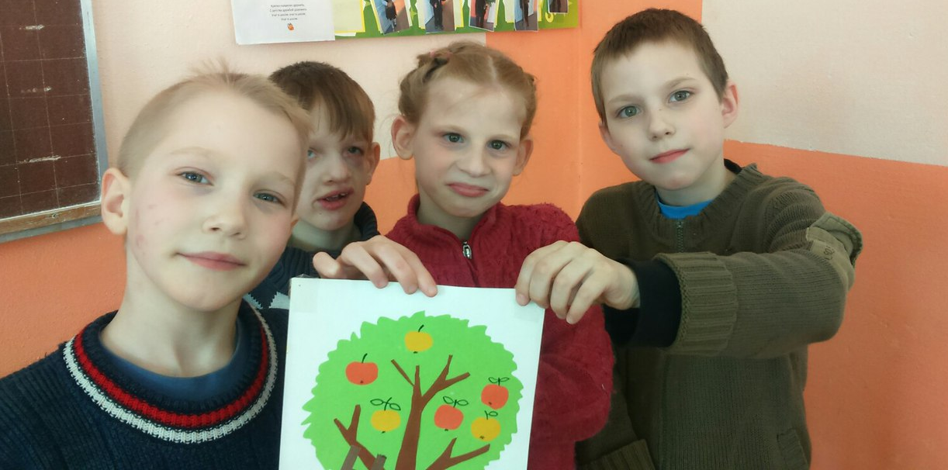
Работа с бумагой и картоном
Коллективная работа

Slide 18
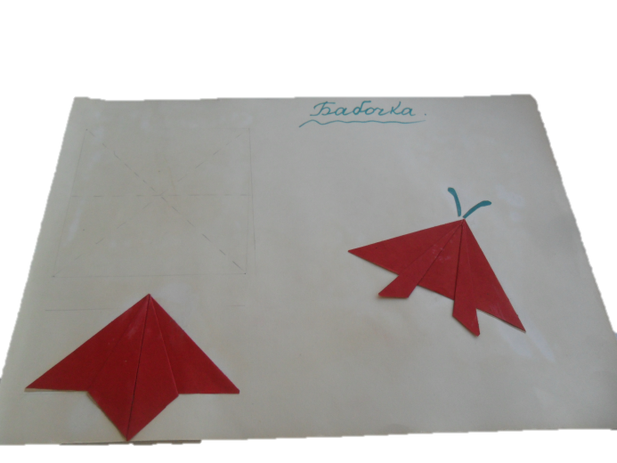
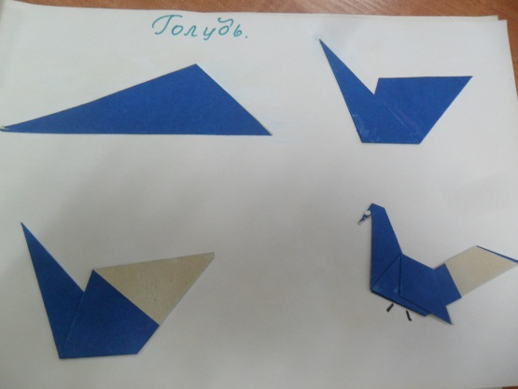
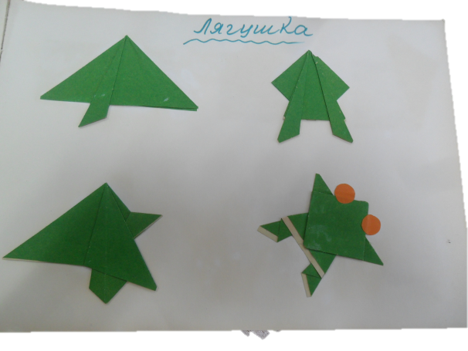
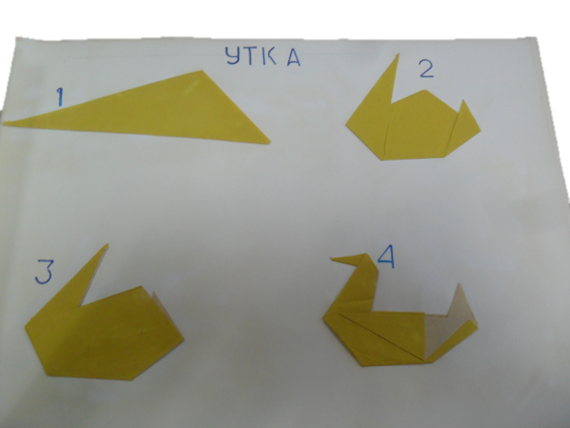
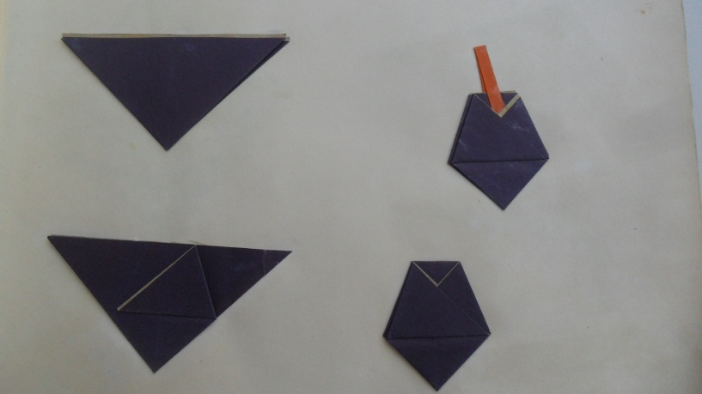
Оригами
Особое место на данном этапе занимает техника «Оригами». Однако, изготовление поделок из бумаги техникой «Оригами» вызывают определенные трудности у учеников. Поэтому я выбирала изделия, не требующие многоэтапного выполнения. Такие предметы как ёлочка, бабочка, голубь, утка.

Slide 19
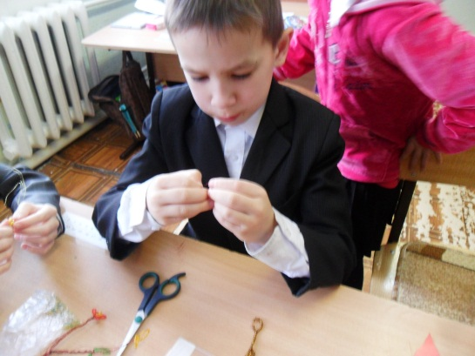
Работа с текстильными материалами
При работе с текстильными материалами на уроках ручного труда ребята изготавливают такие поделки, как игольница, кисточки из цветных ниток к шапочке, а также занимаются вышиванием по проколам геометрических фигур, контуров овощей и фруктов, вышиванием по рисунку, изготовлением стилизованных фигур (мальчика, девочки) из связанных пучков нитей.

Slide 20
Таблица взаимосвязи выполнения практических работ на уроках ручного труда в начальном звене и профессионально-трудовыми профилями в старшей школе.
Работа с бумагой и
картоном
Картонажно-пере-
плётное дело
Уборка помещений
Обслуживающий труд
Работа с тканью
Швейное дело
Работа с проволокой
Слесарное дело
Работа с пластичными
материалами
Штукатурно-малярное
дело

Slide 21
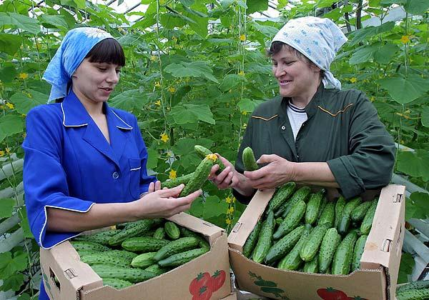
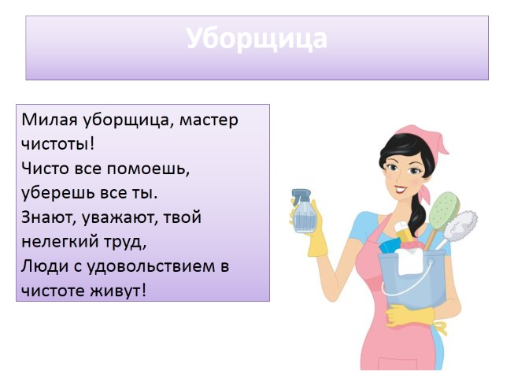

Знакомство с профессиями
Ребята знакомятся с профессиями: швея, овощевод, маляр, повар , уборщик и т.д.

Slide 22
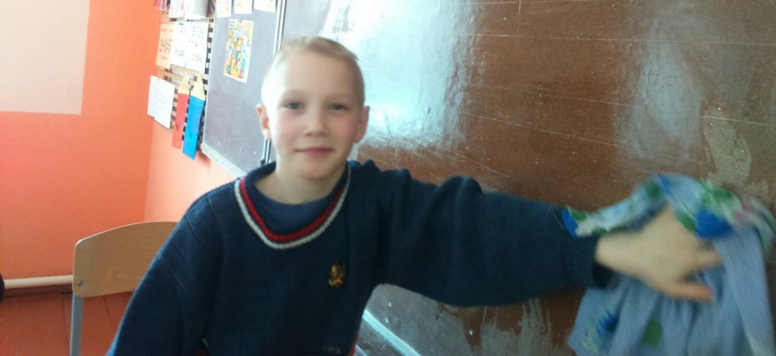
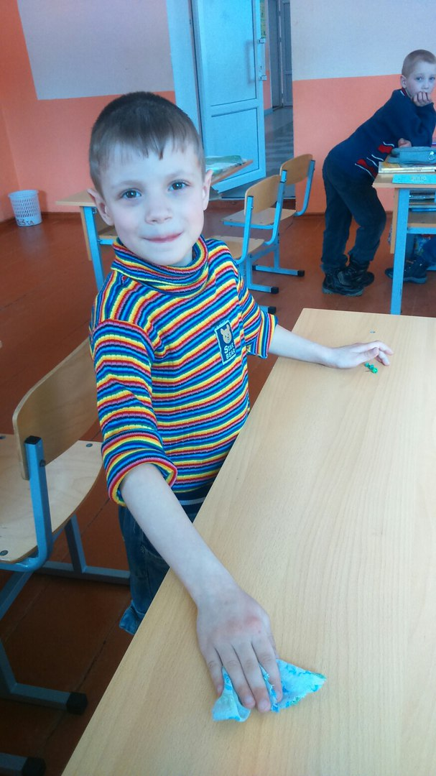
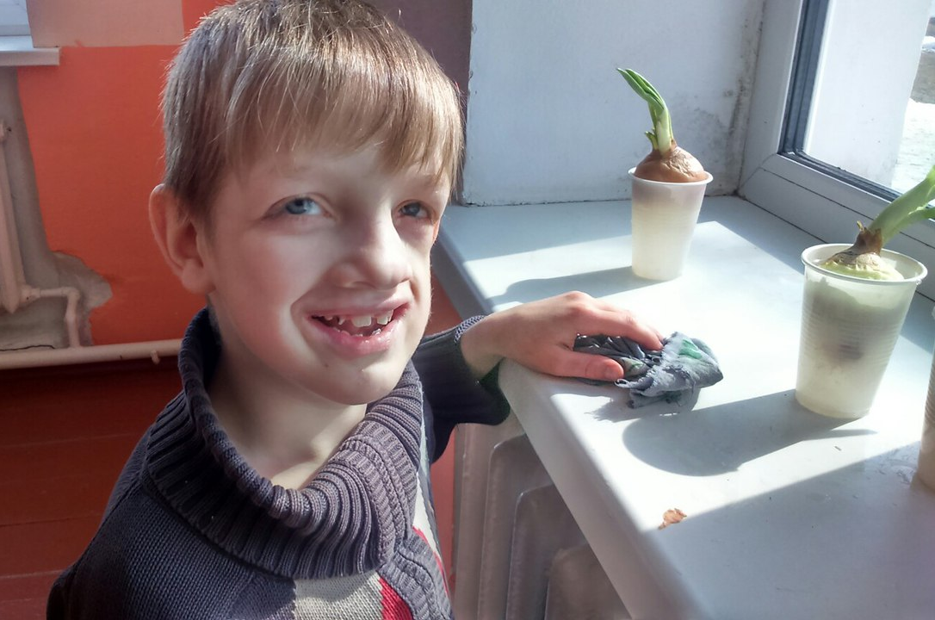
Трудовые дела в классе:
Готовим рабочее место.
Вытираем доску.
Раздаем тетради.
Вытираем пыль.
Дежурим в столовой.
Поливаем цветы.

Slide 23

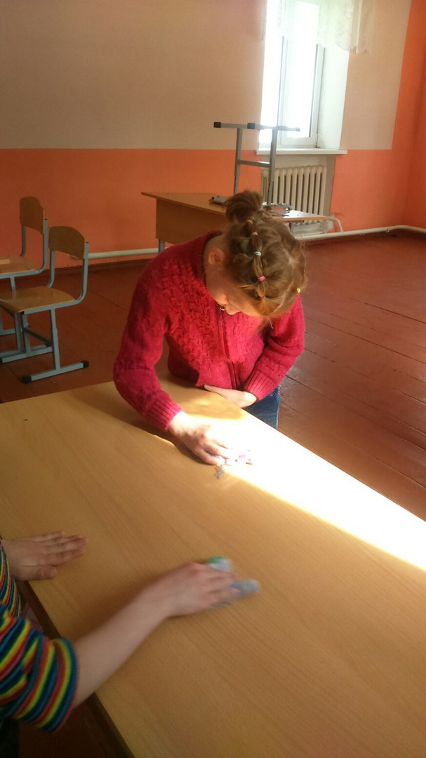

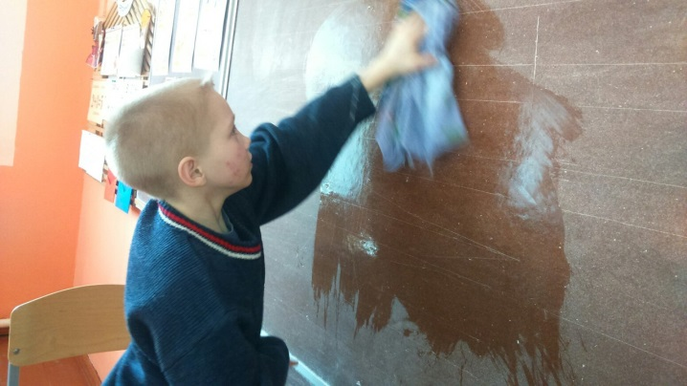
Трудовые дела в классе:

Slide 24
Литература:
Жидкина Т.С. «Методика преподавания ручного труда в младших классах коррекционной школы VIII вида»
Пинский В.Н. «Психологические требования деятельности учащихся вспомогательной школы»
Кузнецова Л.А., Симукова Я.С. «Ручной труд в 4 классе»
Мирский С.Л., Павловап Н.П.,
Маллер А.Р., Цикото Г.В. «Воспитание и обучение детей с тяжелой интеллектуальной недостаточностью»

